Slide 1
Особенности традиционной культуры сибирского казачества 2023-2024 учебный год
МБОУ «Барановская СОШ »

Slide 2
Открытие класса казачьей направленности

Slide 3
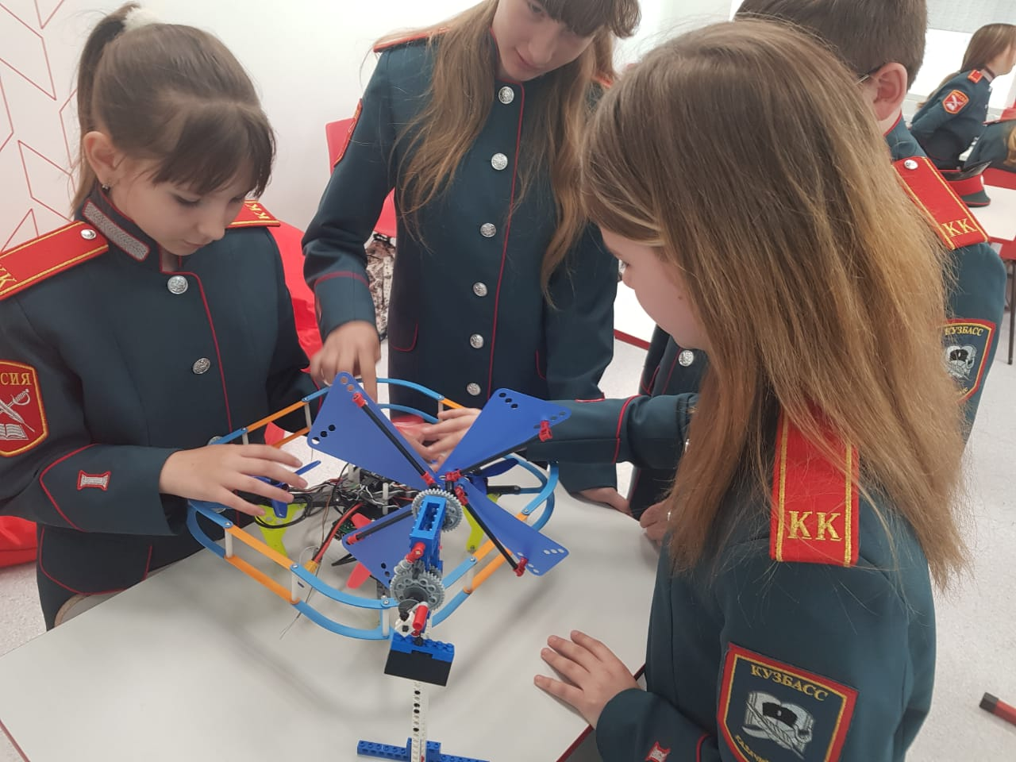
Внеурочная деятельность

Slide 4
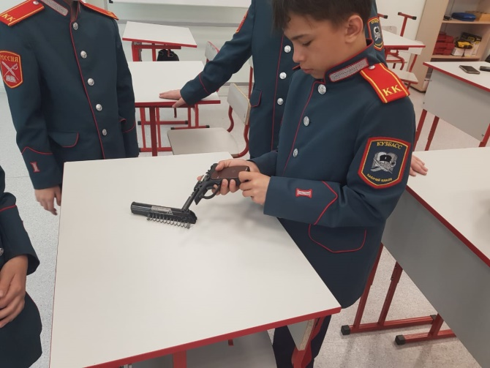
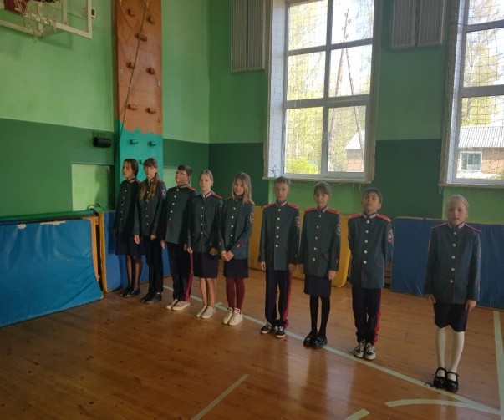
Дополнительное образование огневая и строевая подготовка -

Slide 5
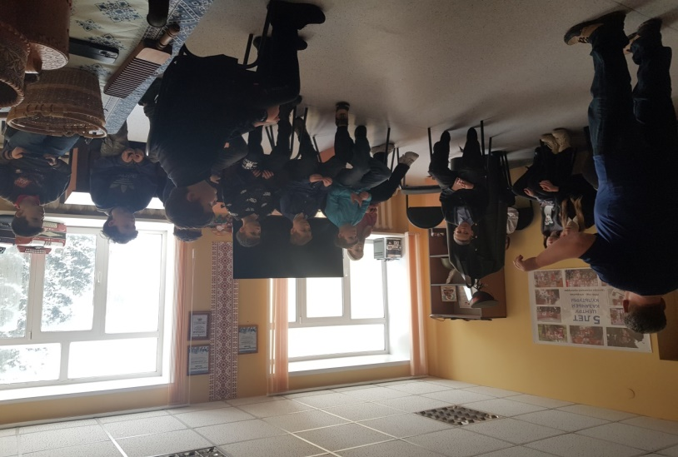
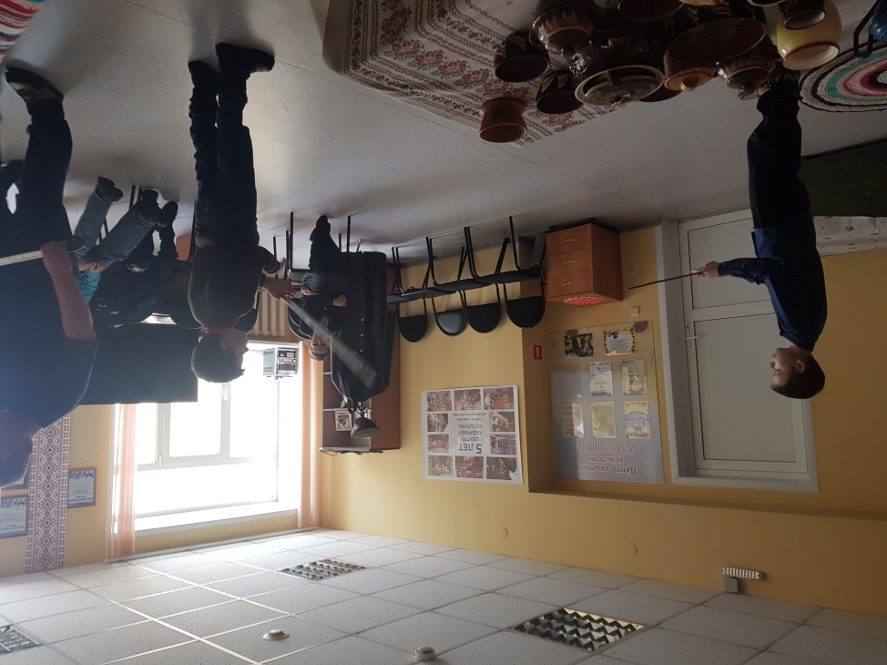
Дополнительное образование -фланкировка

Slide 6
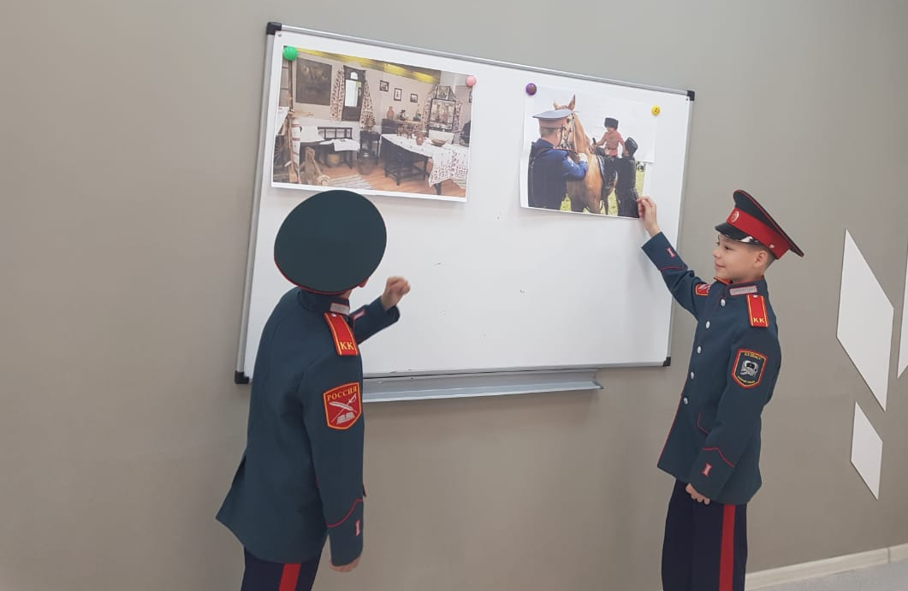
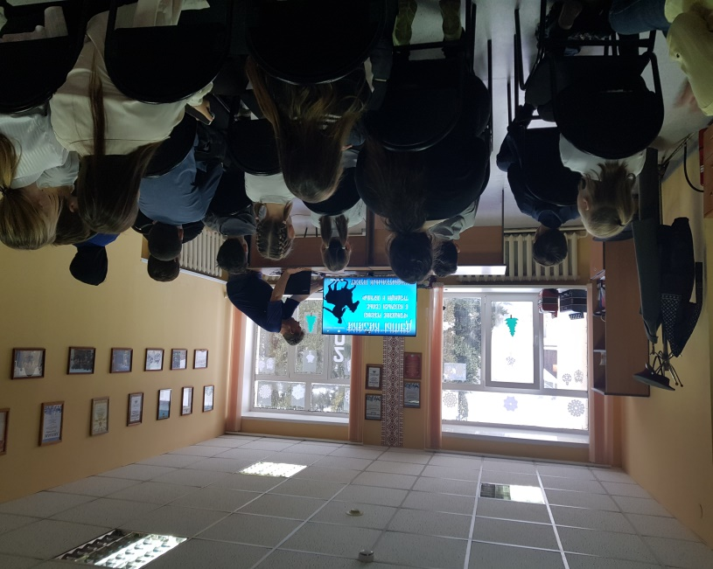
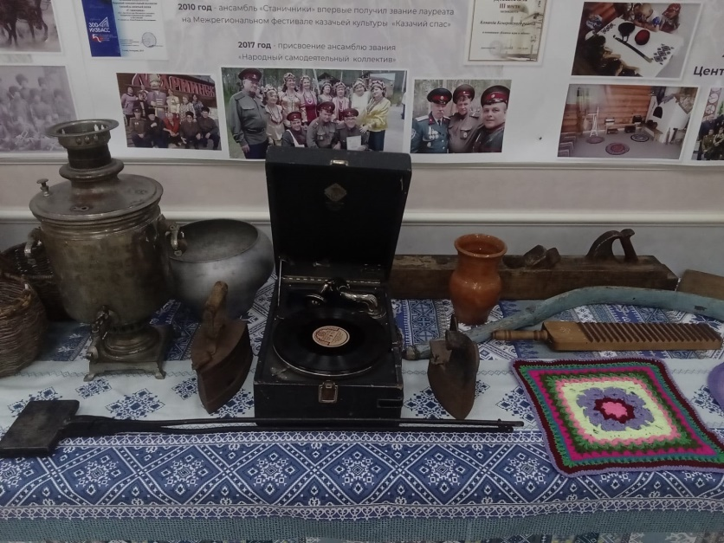
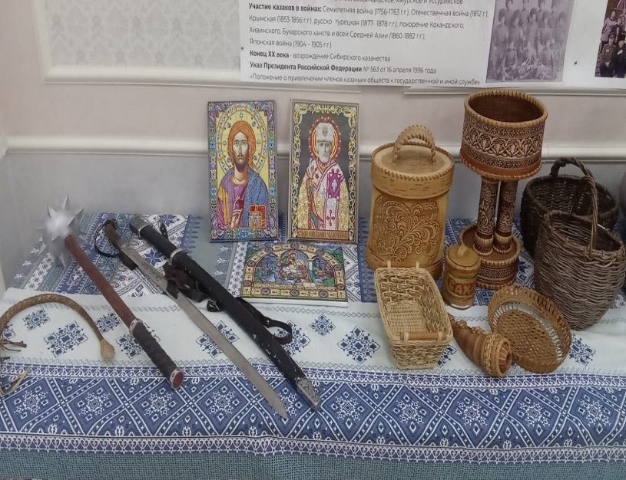
Изучение истории ,быта и традиций казачества

Slide 7
Цели и задачи
Основная цель казачьего класса – создание оптимальных условий для интеллектуального, физического и нравственного развития учащихся, формирование основы для их подготовки к достойному служению Отечеству на гражданском и военном поприще.

Slide 8
Основными задачами являются:
-воспитание учащихся на духовных и нравственных основах казачества, обеспечивающих действенное служение Отечеству;
-возрождение духовных, исторических и военно-патриотических традиций казачества;
- физическое, военно-патриотическое воспитание учащихся;
-подготовка молодежи к службе в Вооруженных Силах России.

Slide 9
Организация обучения в кадетском классе
Казачий класс является структурным звеном школы и руководствуется в своей деятельности Законом РФ «Об образовании», уставом школы и положением о классе казачье направленности.
Казачий класс реализует общеобразовательные программы основного общего образования и программам внеурочной деятельности

Slide 10
Система воспитательных мероприятий
-фольклорные викторины,
-творческие праздники с носителями традиций,
-выставки
-посещение музеев
-памятников
- физическая подготовка
-патриотическое воспитание

Slide 11
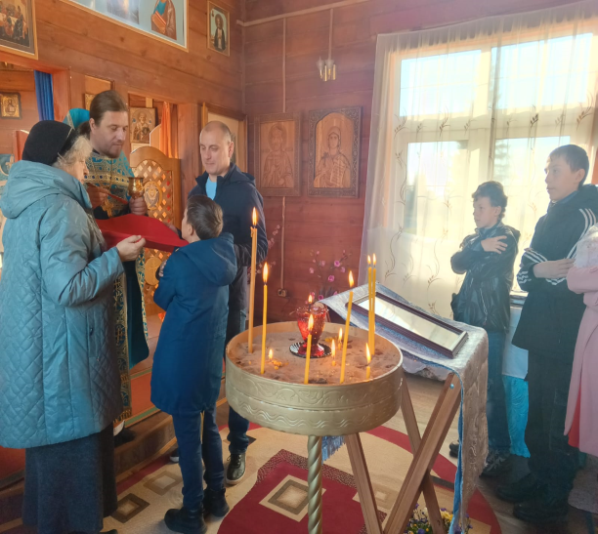
Система воспитательных мероприятий
Творческие праздники с носителями традиций
Посещение храма

Slide 12
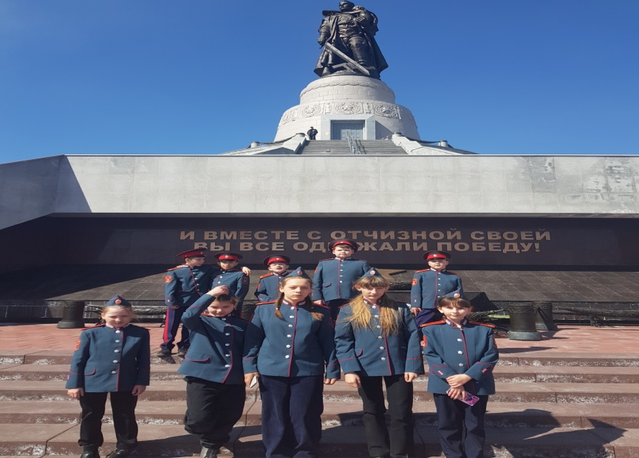
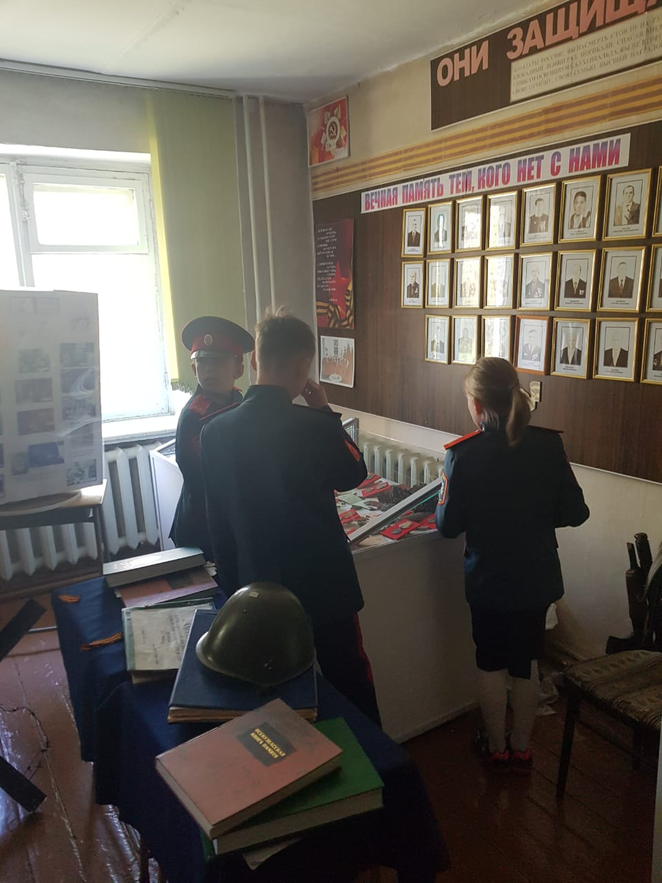
Посещение музеев
Посещение памятника Н.Масалову

Slide 13
Патриотическое воспитание
Вынос флага, участие в патриотических мероприятиях, уроки мужества

Slide 14
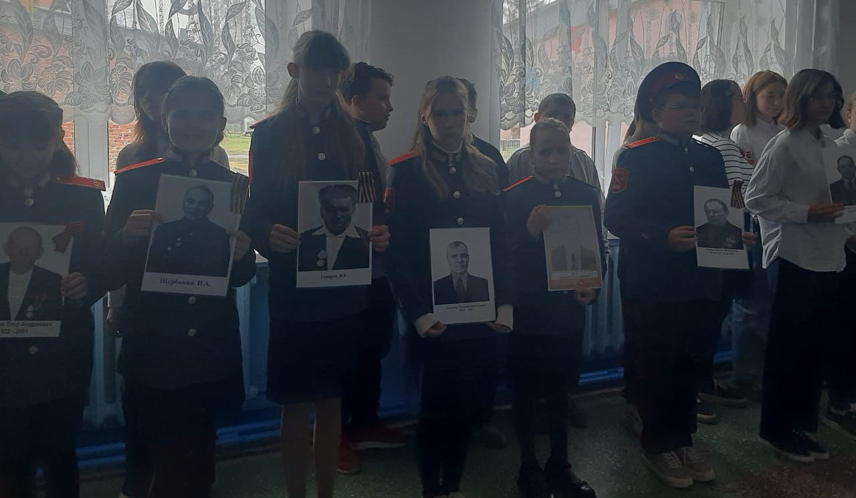
Уроки мужества

Slide 15
Вахта памяти, возложение цветов

Slide 16
Взаимодействие с различными организациями
Совет ветеранов Щегловского поселения
Храм п.Щегловский
ШКОЛА
Кемеровское региональное
отделение «Союза казаков России»
Казачий центр при ДК п.Щегловский

Slide 17
«Результат образовательной и воспитательной деятельности.
-введение новых модулей дополнительного образования.
-создание и использование комплекса учебно-методических материалов по истории и культуре казачества;
-систему воспитательной работы, направленной на возрождение духовных, исторических и военно-патриотических традиций казачества;
-систему воспитательной работы, направленной на воспитание гражданина и патриота.

Slide 18
Перспектива развития кадетского(казачьего) класса
-сотрудничество образовательного учреждения с Сибирским казачьим войском;
введение предметов оборонно-спортивного профиля с 7 класса
-обмен опытом с другими образовательными организациями.
Сроки обучения- 5-9 класс

Slide 19
Задачи на следующий учебный год
-Воспитание духовно-нравственного и физически здорового поколения на основе исторических традиций России, родного края, казачества.
-Развивать общественную активность учащихся, воспитывать в них сознательное отношение к труду и народному достоянию, верность боевым и трудовым традициям старшего поколения, преданность Отчизне.
-Проведение педагогического мониторинга воспитанности и обученности учащихся казачьего класса.
-Воспитание уважительного отношения к своим родным и близким людям, истории своей семьи.

Slide 20
Спасибо за внимание!

